Slide 1
第24章：模拟方法
为什么需要Monte Carlo方法
Monte Carlo 方法
  产生独立样本
    基本方法：概率积分变换（第一部分已讲）
    接受—拒绝（舍选）采样
    重要性采样
  产生相关样本：Markov Chain Monte Carlo
    Metropolis-Hastings算法
    Gibbs Sampler

Slide 2
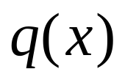
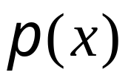
MCMC：Markov Chain Monte Carlo
重要性采样和接受—拒绝采样都只 与 很相近似时才表现很好
在高维空间问题中，标准的采样方法会失败：
  接受—拒绝采样：维数增高时，拒绝率→100%
  重要性采样：大多数的样本权重→ 0
对高维复杂问题，用马尔科夫链（Markov Chain） 产生一些列相关样本，实现对分布的采样

Slide 3

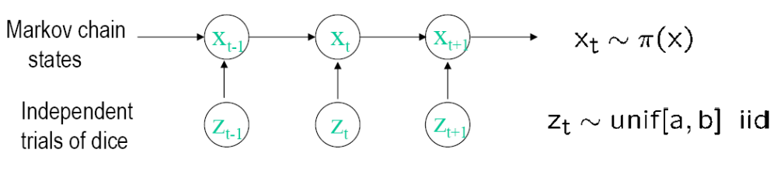
MCMC
MCMC：一种利用一定范围内的均匀分布的随机数，对高维空间概率进行采样的通用技术。
基本思想：设计一个马尔科夫链，使得其稳定概率为目标分布

Slide 4

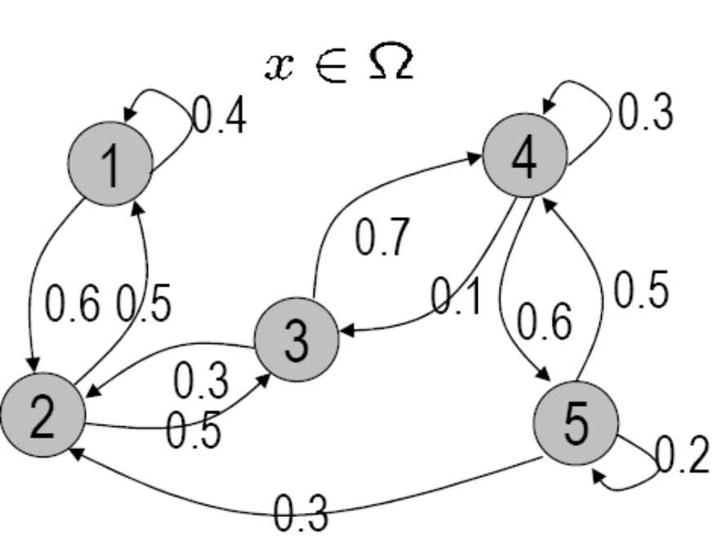
马尔科夫链：A Toy Example
假设一个孤岛上有5个家庭，他们的总财产为1。令状态 表示每年的财产分布，每个家庭与其它一些家庭发生贸易，如家庭1将其收入的60%用于向家庭2购买物品…
问：经过一些年后，各家庭的财产情况？

Slide 5
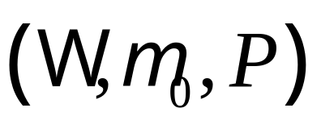
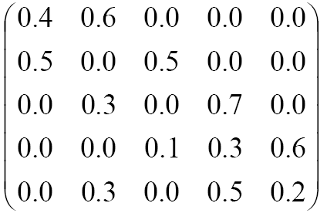

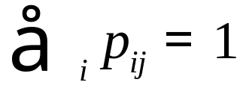
马尔可夫链
状态空间
初始分布
转移核

Slide 6
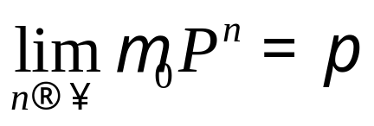
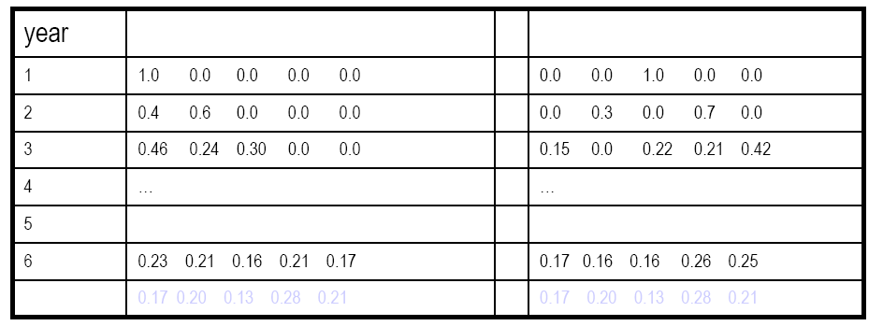
稳定分布
稳定分布

Slide 7
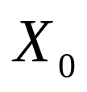
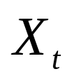


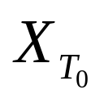
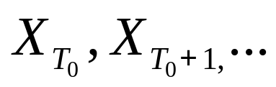
MCMC
从任意的初始状态 开始，通过利用一个转换核，产生一个各态历经的链 ，其稳定分布为我们感兴趣的目标分布
  保证 的分布会收敛到来自分布 的随机变量
  对一个足够大的 ， 可以认为是来自分布
  从分布 产生一系列相关的样本 ， 可以对很多应用足够近似

Slide 8
MCMC
为了实现对目标分布的采样，设计的马尔科夫链必须具有如下性质：
  不可约性：可以从任意状态到达另外任意状态
  循环性：可以无限次访问任意状态
  各态历经性：忘记初始状态
同时，马尔科夫链的收敛速度应尽可能快

Slide 9
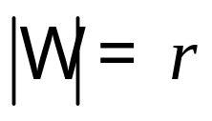


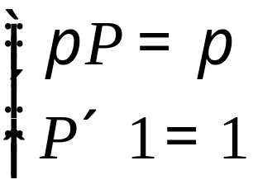
马尔科夫链的设计
令 表示系统的状态的数目，则
未知数的数目，即P中的元素数目为
约束： 个
所以设计满足条件马尔可夫链是一个病态问题，自由度很大。
细致平衡是系统平衡的充分条件。

Slide 10
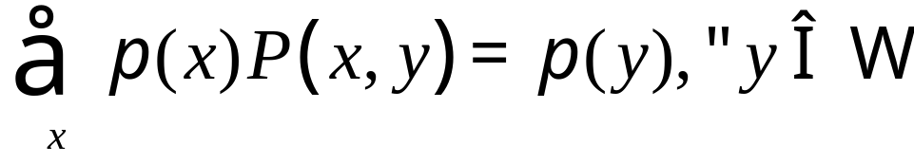

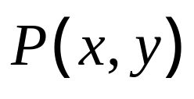
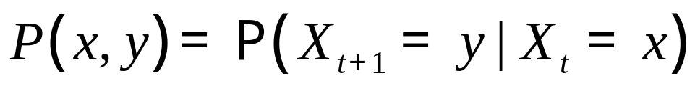
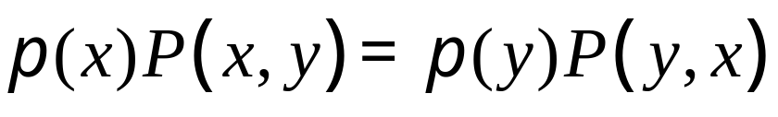
细致平衡
系统总平衡（稳定分布为π）：
其中 表示从状态x到状态y的转移概率
细致平衡（detail balance equation）：
如果系统细致平衡，则一定总平衡。
Notes:
如果某个时刻二个状态之间不满足分布π, 则这一Markov 过程的演化结果将总是使其趋于满足

Slide 11
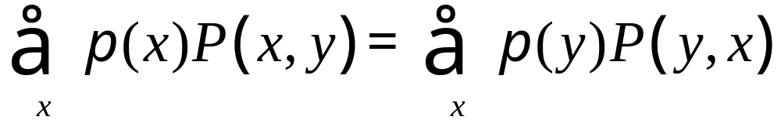
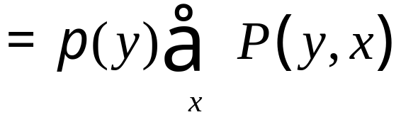
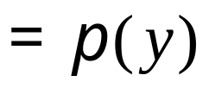
细致平衡
=1

Slide 12

Metropolis-Hastings方法
Top 10 algorithms ! 【top ten】
published in 1953 [Metropolis]
  Metropolis et al. (1953), “Equation of State calculation by fast computing machines”
Extended in 1970 [Hastings]
  W. K. Hastings (1970), “Monte Carlo Sampling methods using Markov chain and their application”
Metropolis-Hastings方法
  基本思想：设计一个细致平衡的Markov Chain
  Metropolis: 建议分布对称
  Hastings: 将建议分布扩展为一般形式

Slide 13
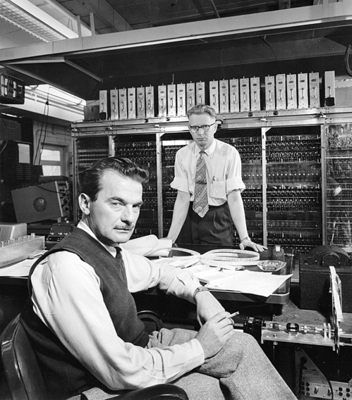
MANIAC the Computer and the Man
Seated is Nick Metropolis, the background is the MANIAC vacuum tube computer
Notes:
Mathematical Analyzer Numerator Integrator and Computer--a low-tech name for what was in its time a very high-tech piece of equipment. MANIAC was a computer built at the Los Alamos Scientific Laboratory in the late 1940's and early 1950's. It's mostly remembered today for its use in the development of the hydrogen bomb.
Picture from http://www.ominous-valve.com/maniac.html

Slide 14
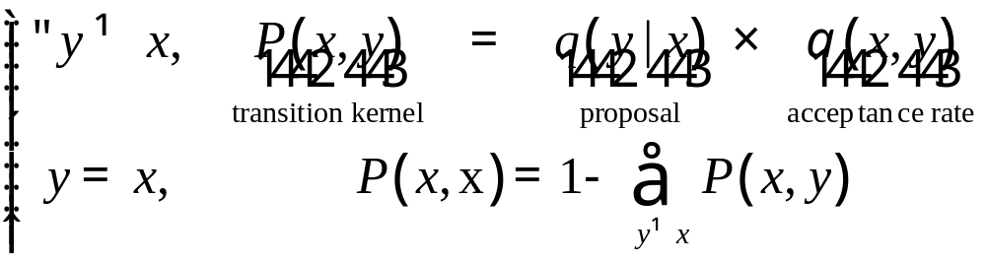
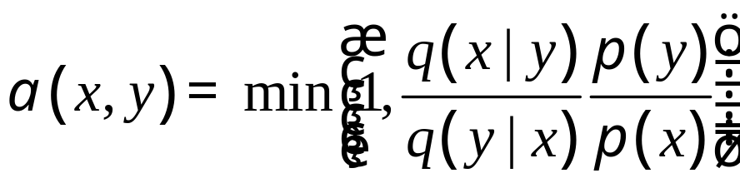
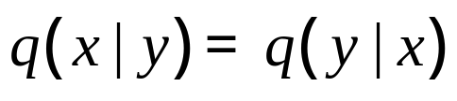
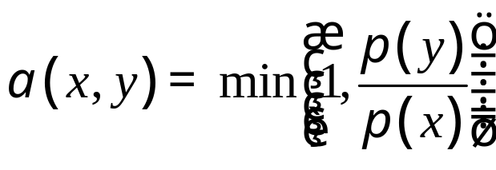
Metropolis-Hastings方法
细致平衡的Markov Chain
  Metropolis算法中 建议分布对称， ，所以
转移矩阵非常稀疏，一个状态只能到少数几个状态，通常不保存矩阵，而是函数形式或者是一个搜索操作
其中

Slide 15
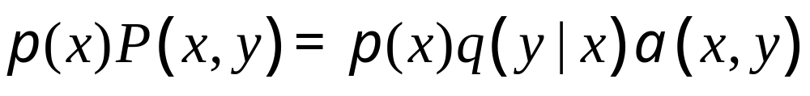
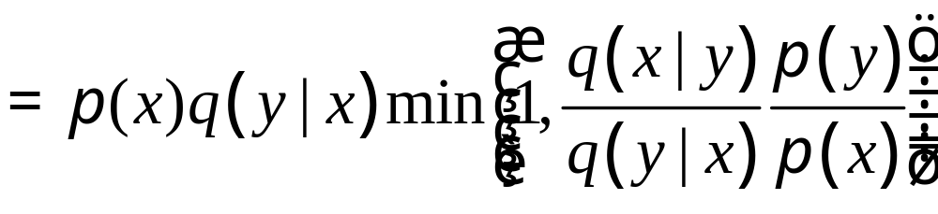
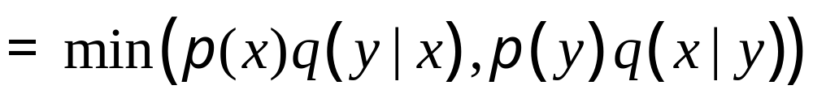
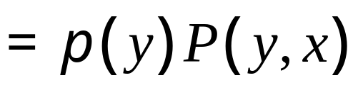

Metropolis-Hastings方法
Metropolis-Hastings方法满足细致平衡：
所以该马尔可夫链能收敛到目标分布π
（x,y对称）

Slide 16
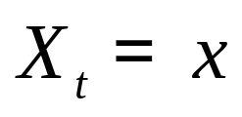
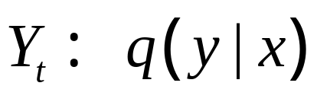
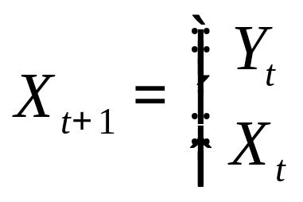
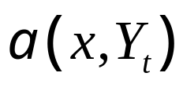
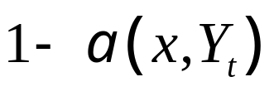
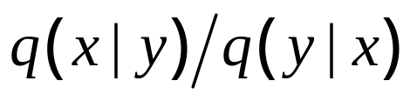
Metropolis-Hastings算法
给定在当前状态 ，
1、 产生一个建议
2、
其中
如果 比例不对称，则拒绝概率很大，马尔科夫处于等待状态
以概率
，产生新样本
以概率
，等待
Notes:
以贸易为例

Slide 17
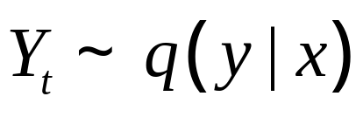
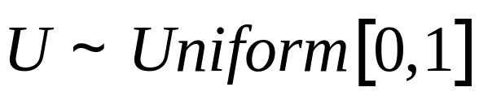
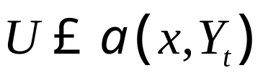
Metropolis-Hastings算法
等价于
给定在当前状态 ，
1、 产生
2、
3、
其中
其它

Slide 18
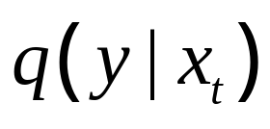

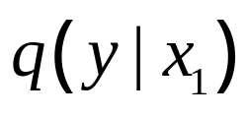
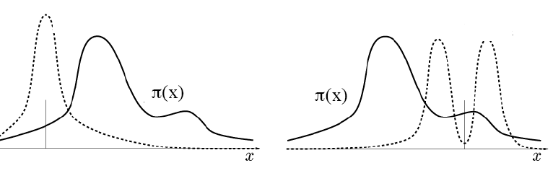
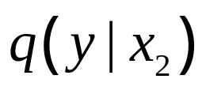


Metropolis-Hastings方法
建议分布 取决于当前状态
  可为任意固定的分布
  不必与 相似

Slide 19
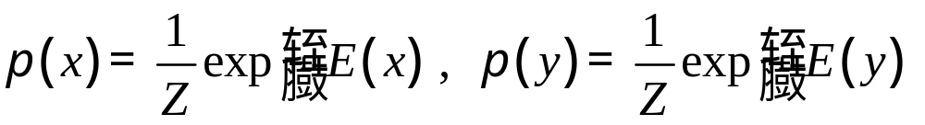
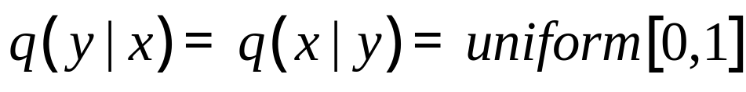
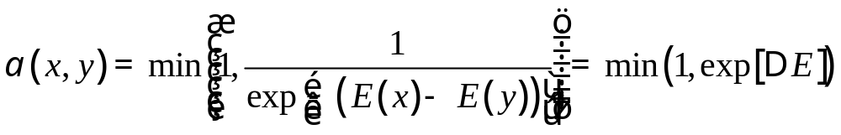
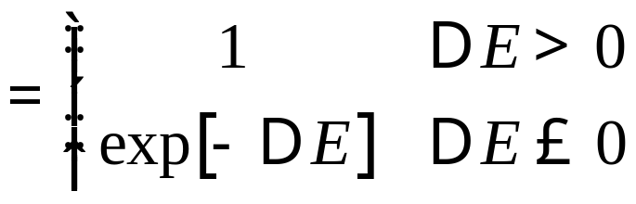
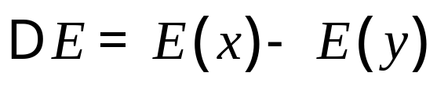
例1：能量下降
令
则
其中
，能量下降，接受
Notes:
if proposal is symmetric then the algorithm is called Metropolis algorithm。

Slide 20
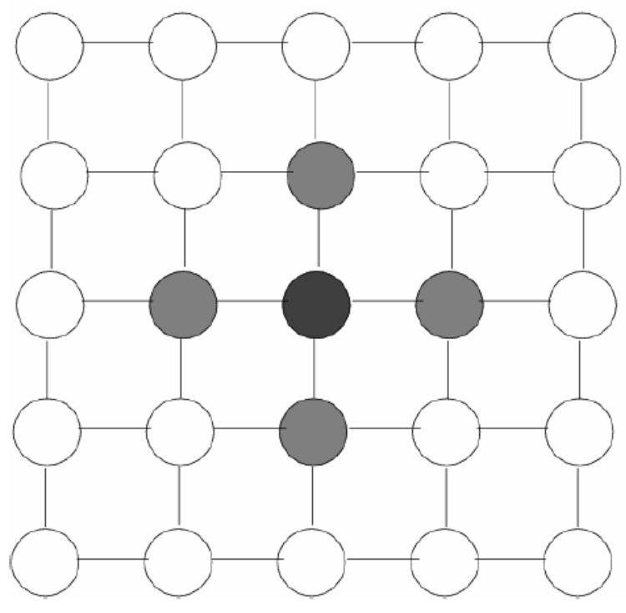


Ising model （1）
2D网格上的{-1,+1}随机变量
相邻变量相关
某个配置x的概率
其中
  Z：归一化常数
  ：能量
  T：温度
Notes:
In 1925, physicist W. Lenz asked his student E. Ising to solve a statistical mechanics problem relevant to the magnetic properties of matter. Ising was able to solve it on a one-dimensional lattice. Almost twenty years were passed before L. Onsager found analytic solution to the two-dimensional version of the problem. The three-dimensional Ising model which is most relevant in the physical world has denied any serious attempt. Thus, any information we have is from approximations and numerical simulations.
Ising 模型是最简单的非平庸统计物理模型, 它是由德国物理学家 Lenz 在二十年代提出的, 这一模型可用来描述单轴各向异性磁性系统, 合金等物理体系, 同时也是一个十分有兴趣的理论模型.
Ising 最早给出了这一模型在一维情况下的严格解, 证明了在一维下这一模型不存在相变. Onsager 于1944 年做出了零场下这一模型在二维空间的严格解并计算了它的相变温度, 比热在相变点的行为等热力学量. 杨振宁在1952 年解出了外场很小时二维空间的 Ising 模型, 求出了序参量的临界行为.
1969年，A. E. Ferdinand和M. E. Fisher求得了有限尺寸2D Ising 模型在周期性边界条件下的严格解，成为检验模拟结果的一个有效标准。
Ising model and its generalizations are extremely important in our understanding of the properties of matter, especially the phenomena of phase transitions. Ising model is still actively used in various ways to model systems in condensed matter physics.

Slide 21






Ising model （2）
例：Ising模型中
  其中
  为相邻像素
  N=256为每行/列的像素数
则
  其中 为边缘的数目（相邻像素分别为-1和+1）
所以

Slide 22





Ising model （3）
用Metropolis方法采样为：
  从当前配置开始：
  随机选择一个像素，如第N个像素
  得到一个新的建议状态
  则接受状态 的概率为

Slide 23

Ising model （4）
上述例子的一个结果如图所示
  参考代码见Ising_ Metropolis.m
随机初始状态
迭代100000次
迭代5000000次
迭代500000次

Slide 24








Random walk Metropolis–Hastings
假设目标分布 定义在 维欧氏空间 上。则对当前配置 一个自然的扰动是增加一个随机误差，即
其中 ，对不同时间的 为IID，与 无关。
建议分布的形式为 ，如果g对称，则该马尔科夫链为随机游走。 g通常取球形高斯函数。
  若没有Metropolis–Hastings中的拒绝规则，则该马尔科夫链会漂移到无穷远，不会再回来 。
注意：x的取值范围需为整个实数轴，否则做变换，使得换后的取值范围需为整个实数轴

Slide 25


Random walk Metropolis–Hastings
给定在当前状态 ，
1、 产生
2、
其中
以概率
，产生新样本
以概率
，等待

Slide 26



例： Random walk Metropolis–Hastings
24.10例：对下述Cauchy分布采样
采用Random walk Metropolis–Hastings方法
  建议分布为
  所以接受率为

Slide 27



例： Random walk Metropolis–Hastings (续)
24.10例(续) ：不同b对应的Metropolis链
b=0.1
b=1
b=10
Notes:
B太小，随机游走(Random walk)需要很长时间才能采样整个状态空间，因而过程也很缓慢
B太大，经常访问尾部，不能很好近似真实分布
合适：接受率为50%左右

Slide 28



例： Random walk Metropolis–Hastings (续)
24.10例(续) ：不同b对应的Metropolis链得到的直方图
b=0.1
b=1
b=10
Notes:
B太小，随机游走(Random walk)需要很长时间才能采样整个状态空间，因而过程也很缓慢
B太大，经常访问尾部，不能很好近似真实分布
合适：接受率为50%左右

Slide 29

例3：Independence Metropolis–Hastings
建议分布为一个固定的分布g
通常， g应为 的一个近似
接受概率为
Notes:
达到尽可能快的收敛速度和尽可能高的计算精度仍然是当前Monte Carlo算法研究的前沿课题之一

Slide 30

Gibbs sampling
Metropolis–Hastings在高维问题中广泛使用
  比重要性采样和拒绝性采样表现更好
在很多应用中，建议通常为局部均匀移动
  虽然该方法在概念上和操作上都很简单，但Metropolis算法的通常不是很有效
    通常 相当窄/稀疏
      太宽：很多状态被拒绝，因而过程很慢
      太窄：随机游走(Random walk)需要很长时间才能采样整个状态空间，因而过程也很缓慢
Gibbs sampling：对条件分布采样
  没有拒绝

Slide 31

Gibbs sampling
将高维采样转化为多个一维采样：对条件分布采样
在采样过程没有拒绝
对 的采样通过对
的采样实现

Slide 32




Gibbs sampling
给定在当前状态
1、 产生
2、产生
d、产生
…
形式很简单
对MRF，
除i之外的所有节点
i的邻居节点

Slide 33









Gibbs sampling
最后收敛到
证明：用归纳法
  假设第 步满足不变方程，即
  那么 为 的边缘分布
  那么第 步，选择第 个节点调整其状态
  仍然满足分布

Slide 34


Gibbs sampling
Gibbs采样为Metropolis–Hastings的一个特例：
根据贝叶斯公式，接受率为
所以总是接受
建议分布的定义
条件概率的定义

Slide 35








Ising model
例：Ising模型中
其中
  为相邻像素
  N=256为每行/列的像素数
则用Gibbs采样方法采样为：
  对每个像素n
  根据n的邻居m邻居，计算
  定义两个概率
  以概率 产生 ，以概率 产生

Slide 36


Ising model
例（续）：
  输入初始图像黑白Von Klaus,
参考代码见Ising_ Gibss.m
输入初始图像黑白Von Klaus
迭代500000次
迭代5000000次
J =0.25，迭代300000次

Slide 37

Markov blanket
在概率图模型（如Bayesian 网络）中，联合分布被写成一些因子的乘积
在给定其父亲节点的情况下，变量和其非后继节点独立
在给定其Markov blanket 的情况下，变量与其他所有节点独立
因此，为了对每个节点采样，我们只需对其Markov blanket取条件

Slide 38
例：Gibbs sampling
考虑一个简单的2个变量的贝叶斯网络
随机初始化
轮流对变量进行采样
 | a | -a
 | 0.5 | 0.5
A
T
T
F
F
T
T
 | b | -b
a
-a
 | b | -b
a | 0.8 | 0.2
-a | 0.2 | 0.8
1
1
B
F
F
T
T
1
1

Slide 39
Advanced Topics
模拟煺火：用于计算全局最优化
Monte Carlo EM (stochastic E-step)
可逆跳转（Reversible jump）：用于模型选择
Clustering
Data-driven MCMC
Adaptive proposal distributions
…

Slide 40
Advanced Topics
怎样度量收敛性
  First hitting time, mixing time
怎样诊断特定马尔科夫收敛性
  Exact sampling

Slide 41
参考文献
Jun S. Liu, Monte Carlo Strategies in Scientific Computing. Springer, 2005.
  www.china-pub.com上有影印版，中文书名《科学计算中的蒙特卡罗策略 》
Christian P. Robert，Monte Carlo Statistical Methods，Springer-Verlag， 2004.8
  http://www.ceremade.dauphine.fr/%7Exian/books.html
ICCV05 Course：Markov Chain Monte Carlo for Computer Vision
  http://civs.stat.ucla.edu/MCMC/MCMC_tutorial

Slide 42
Reference links
Java MCMC applet:
  http://www.lbreyer.com/mcmc-webdemo.html

